Slide 1
Aula 6
Álgebra Relacional
Bruno Elias Penteado
bruno.penteado@unesp.br

Slide 2
Na aula anterior...
Mapeamento ER para Modelo Relacional
  7 passos
Mapeamento de construtos EER para Modelo Relacional
  Generalização/especialização
  Agregação

Slide 3
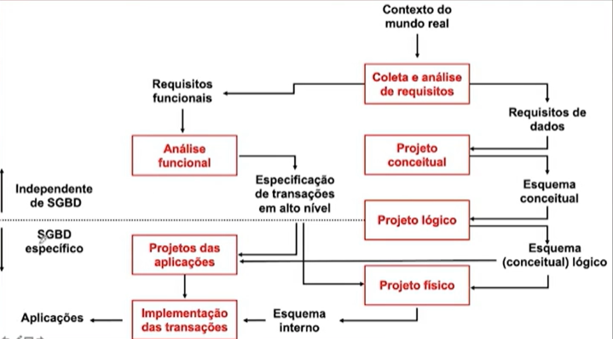
Projeto lógico

Slide 4
Agenda
Álgebra relacional
  Operadores unários
  Operadores adicionais
  Operadores binários
  Operadores de conjuntos

Slide 5
Relembrando...
Modelo de dados
  Estrutura do banco de dados
  Restrições
  Conjunto de operações para manipular dados
    Construção de requisições básicas para recuperar dados
    Modelo Relacional ➔ Álgebra relacional

Slide 6
Álgebra relacional
Linguagem de consulta procedural
Operação da álgebra relacional
  Definida sobre uma ou mais Relações
  Resultado → Relação
Expressão da álgebra relacional
  Sequência de operações
Consulta
  Expressa como uma expressão da álgebra relacional

Slide 7
Álgebra relacional
Na perspectiva algébrica: uma Relação é um elemento imutável e atômico
  Não tem operações de definição de Relações ou inclusão/ modificação/ exclusão de tuplas
  AR permite apenas a definição de consultas

Slide 8
Álgebra relacional
Entendimento de otimizadores de consultas em SGBDs
  SGBD transforma SQL em AR para criar Plano de Execução
  Compreender ordem de execução de operadores e sua otimização
Independência de sintaxe
  SQL, LINQ, Pandas, PySpark... (APIs com transformações baseadas em AR)
Força pensamento em conjuntos
  Evita erros comuns em consultas complexas , com rigor matemático

Slide 9
Álgebra relacional
Operações
  Unárias: Seleção e Projeção
  Binárias: Junção (interna e externa) e Divisão
  Sobre Conjuntos: União, União Exclusiva, Interseção, Diferença, Produto Cartesiano
  Outras: Assignment e Rename

Slide 10
Agenda
Álgebra relacional
  Operadores unários
    Seleção
    Projeção
  Operadores adicionais
  Operadores binários
  Operadores de conjuntos

Slide 11
Operações relacionais unárias
Levam em conta a estrutura das relações
Basicamente, 2 operações
  Seleção (σ)
  Projeção (π)

Slide 12
Seleção
σ_{(condição)} R
  Resultado: Relação que contém o subconjunto das tuplas de R que satisfazem à condição de seleção <condição>
  Condição de seleção: operação de comparação de um atributo da relação com :
    Uma constante
    Outro atributo da própria relação ➔ comparação de valores de atributos da mesma tupla

Slide 13
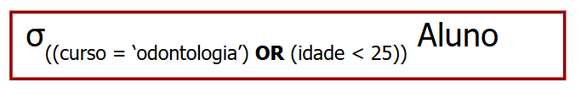
Seleção
Pode combinar várias condições concatenadas por operadores lógicos AND e OR
  Ex.:

Slide 14
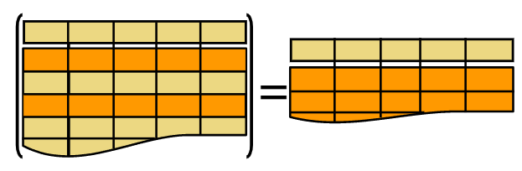
Seleção
Particionamento horizontal
  Escolha de algumas linhas da tabela
σ(condição)

Slide 15
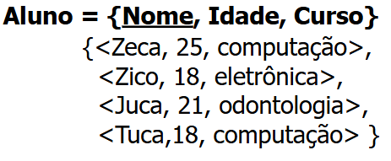
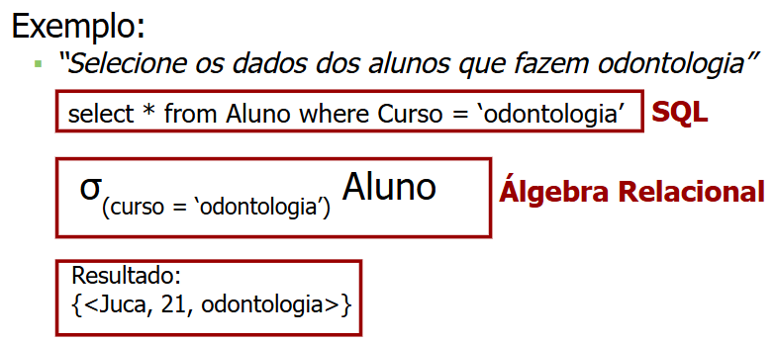
Seleção

Slide 16
Seleção
Operador Comutativo
σ_{(condição A)}(σ_{(condição B)}R) = σ_{(condição B)}(σ_{(condição A)} R)
Uma sequência de seleções pode ser executada em qualquer ordem, ou pode ser transformada numa única seleção
σ_{(condição 1)}(σ_{(condição 2)}(...(σ_{(condição n)}(R))))
σ _{((condição 1)} _{AND (condição 2)} _{AND ... (condição n))}(R)

Slide 17
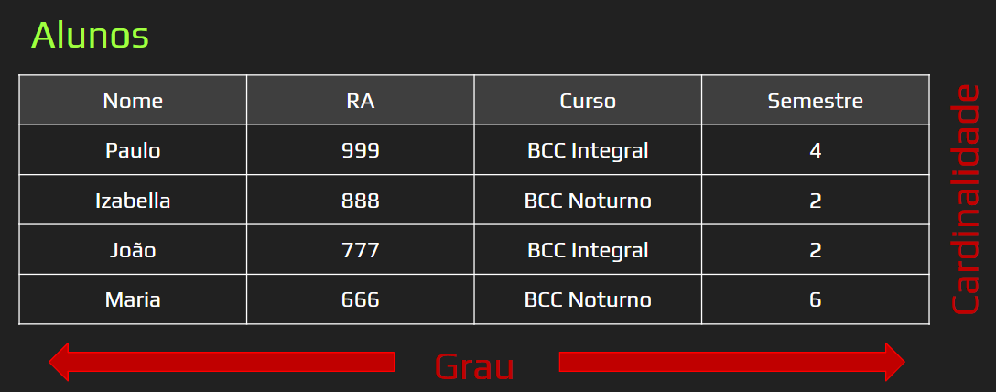
Seleção
Aplicado a cada tupla da Relação R
  (grau de σ_{(condição)}(R) ) = (grau de R)
Seletividade da condição de seleção: fração de tuplas selecionadas (cardinalidade)
  | σ_{(condição)}(R) | ≤ | R |

Slide 18
Projeção
π_{(atributos)} R
Resultado: Relação que tem apenas os atributos indicados na lista <atributos>
<atributos>: subconjunto do conjunto de atributos da Relação

Slide 19
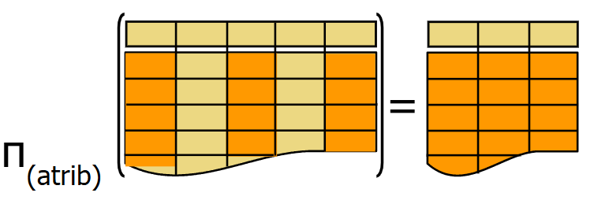
Projeção
Particionamento vertical
  Escolha de algumas “colunas” da tabela

Slide 20
Projeção
Resultado de uma Projeção é uma Relação ➔ não há tuplas repetidas
Por definição, tuplas repetidas são eliminadas
  Se lista de <atributos> contém chave da relação → resultado naturalmente não tem tuplas repetidas
  Se lista de <atributos> não contém chave → tuplas repetidas são eliminadas (se for o caso)

Slide 21
Projeção
Não é comutativo
Se <lista B> contém <lista A> então vale a igualdade:
  π _{<lista A>}(π _{<lista B>} (R)) = π _{<lista A>} (R)
  (grau de π_{<lista>}(R) ) = |<lista>|
  | π_{<lista>}(R) | ≤ | R |

Slide 22
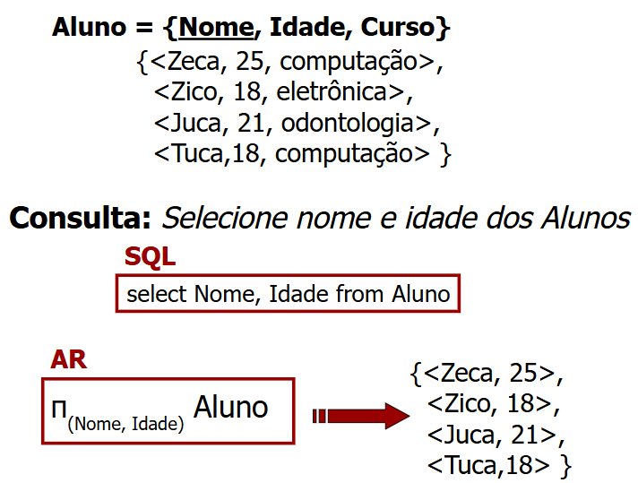
Projeção

Slide 23
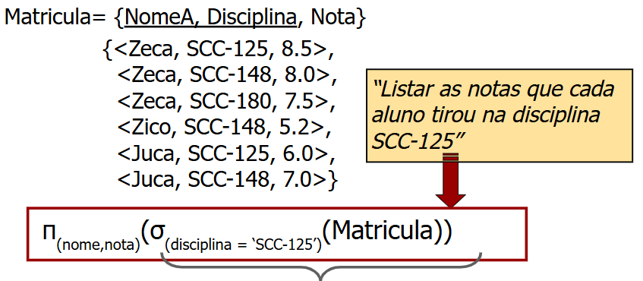
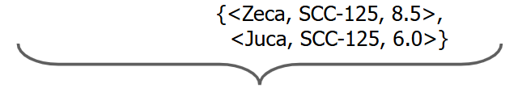

Projeção

Slide 24
Agenda
Álgebra relacional
  Operadores unários
  Operadores adicionais
    Assignment (atribuição)
    Rename (renomear)
  Operadores binários
  Operadores de conjuntos

Slide 25
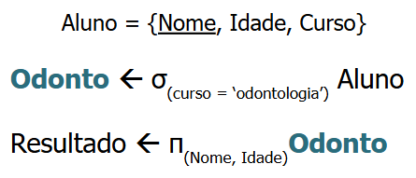
Assignment
Assignment ( ← ): dois modos de utilização:
  1) Atribuir um nome a uma Relação que armazena resultados intermediários de uma expressão algébrica
  Nome ← Expressão Algébrica Relacional

Slide 26
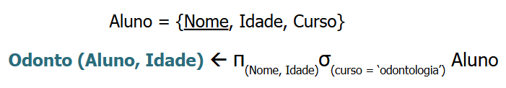
Assignment
Assignment ( ← ): dois modos de utilização:
  2) Renomear os atributos numa relação intermediária ou resultante de uma sequência de operações
  NomeRelação (A₁, A₂, ...) ← Expressão

Slide 27
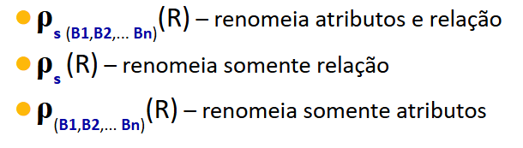
Rename
Rename (ρ)
  Permite renomear uma Relação ou os atributos de uma Relação
  Dada uma relação R(A₁, A₂, ..., A_{n})

Slide 28
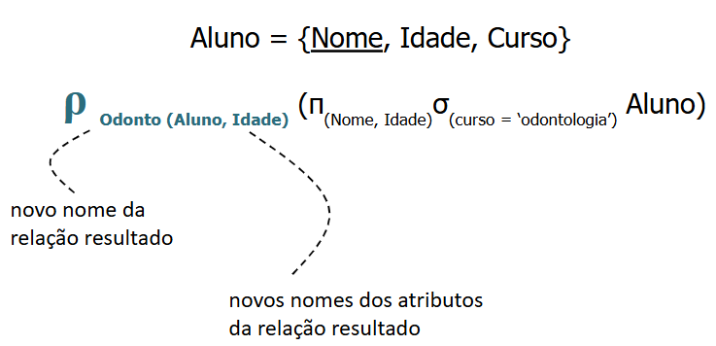
Rename
Rename (ρ)

Slide 29
Pergunta
Há como fazer em SQL as operações de Assignment e Rename em SQL?

Slide 30
Agenda
Álgebra relacional
  Operadores unários
  Operadores adicionais
  Operadores binários
    Junção
    Divisão
  Operadores de conjuntos

Slide 31
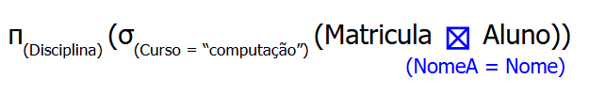

Junção
R ⋈ _{(condição da junção)} S
Aluno = {Nome, Idade, Curso}
Matricula= {NomeA, Disciplina, Nota}
“Listar as disciplinas em que os alunos de computação se matricularam”
⋈

Slide 32
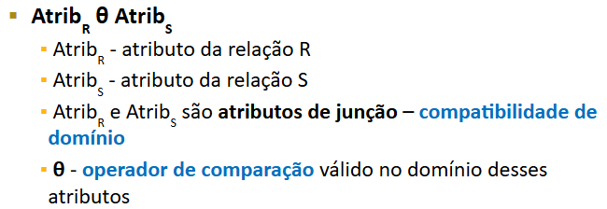
Junção
R ⋈ _{(condição da junção)} S
  Condição da junção:
    <condição> AND <condição > AND ... < condição >
  <condição>: comparação entre atributos, ou conjunto de atributos

Slide 33
Junção
Q ← R ⋈ _{(condição de junção)}S
Resultado: Q tem uma tupla para cada combinação das tuplas R com as tuplas de S que satisfaz a condição de junção
|Q| ≤ | R ⋈ S |
(grau de Q) = (grau de R) + (grau de S)
Tuplas de R que não têm correspondentes em S não estão no resultado (ou vice-versa)
Tuplas com valores NULL para atributos de junção não estão no resultado

Slide 34
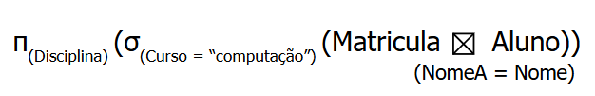

Junção
“Listar as disciplinas em que os alunos de computação se matricularam”
Aluno = {Nome, Idade, Curso}
Matricula= {NomeA, Disciplina, Nota}
⋈
⋈
Versão mais otimizada

Slide 35
Tipos de Junção
Junções internas (INNER JOINS)
  Junção Theta
  Equi-Junção
  Junção Natural
Junções externas (OUTER JOINS)
  LEFT OUTER JOIN
  RIGHT OUTER JOIN
  FULL OUTER JOIN

Slide 36
Junção interna
Junção Theta (θ-join)
  Θ é qualquer valor válido no domínio dos atributos da junção
  Atributos de junção das duas Relações aparecem na relação de resultado
  Variação mais genérica - permite unir tabelas com base em qualquer operador de comparação (como >, <, >=, <=, <>), além da igualdade

Slide 37
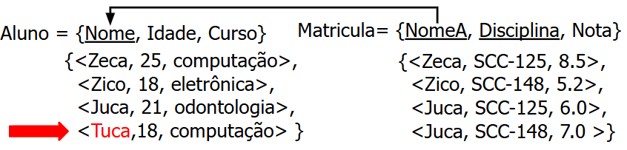
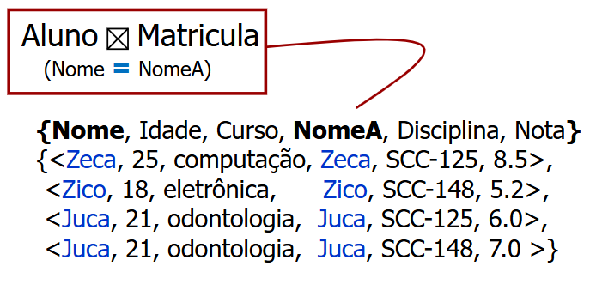
Junção interna – Theta Join
⋈

Slide 38
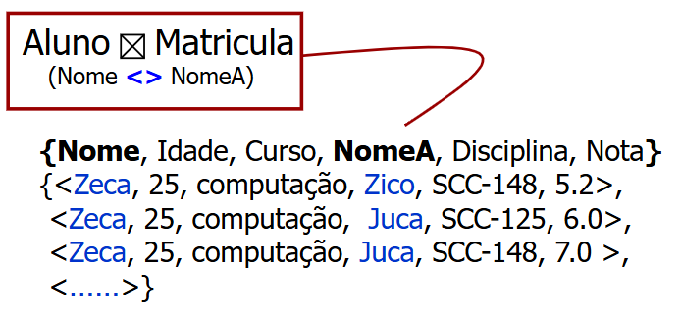
Junção interna - Theta Join
⋈

Slide 39
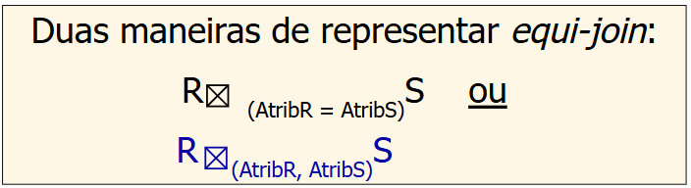
Junção interna – Equi-join
Equi-Junção (Equi-join)
  θ é um operador de igualdade
  Caso especial do Theta-Join que usa apenas igualdade (=)
  Os atributos de junção das duas Relações aparecem na relação de resultado
⋈
⋈

Slide 40
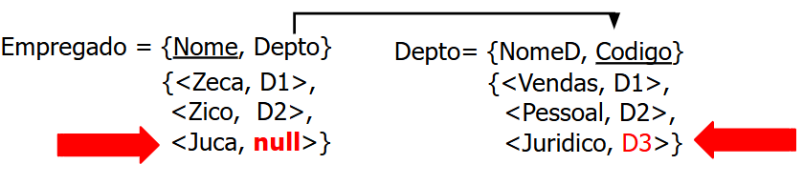
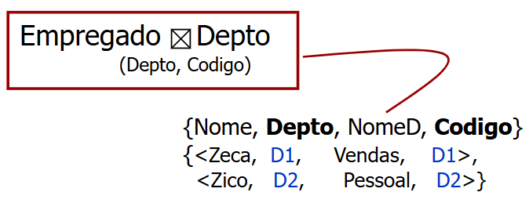
Junção interna – Equi-join
⋈

Slide 41
Junção interna - Natural
Junção Natural - R*S
  Semelhante à Equi-Junção
  Identifica automaticamente coluna com mesmo nome e tipo de dados em cada tabela para fazer a Junção
  Apenas os atributos de junção de uma das relações aparecem na relação resultado
    Requer que os atributos de junção tenham nomes iguais nas duas relações, ou que sejam renomeados

Slide 42
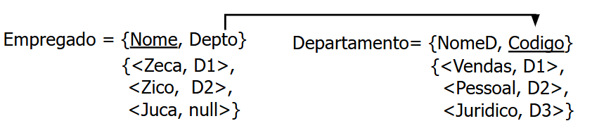
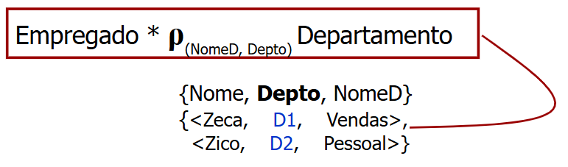
Junção interna - Natural

Slide 43

Junção interna
Resumindo... 3 tipos de Junção Interna (INNER JOIN)
Junção - θ → R (condição de junção) S
Equi-Junção → R (Atrib_{R}, Atrib_{S}) S
Junção Natural → R*S

Slide 44
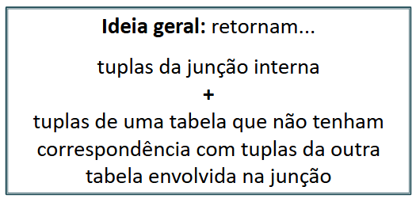
Junções externas
Junções externas (outer joins)
  Left Outer Join
  Right Outer Join
  Full Outer Join

Slide 45
Junções externas
Left Outer Join – R _{(condição de junção)}S
  resultado:
    tuplas que atendem à condição de junção
+
tuplas de R que não têm correspondentes em S

Slide 46
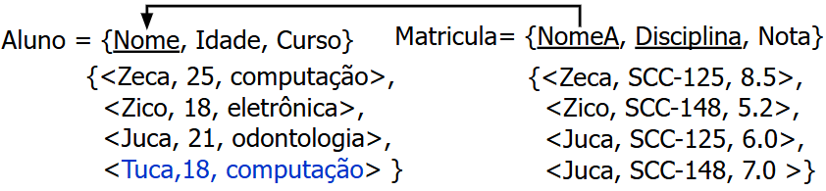
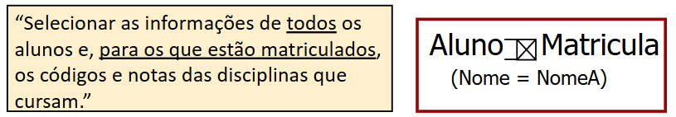
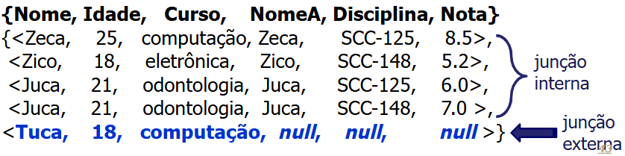

Junções externas

Slide 47
Junções externas
Right Outer Join – R _{(condição de junção)}S
  resultado:
    tuplas que atendem à condição de junção
+
tuplas de S que não têm correspondentes em R

Slide 48
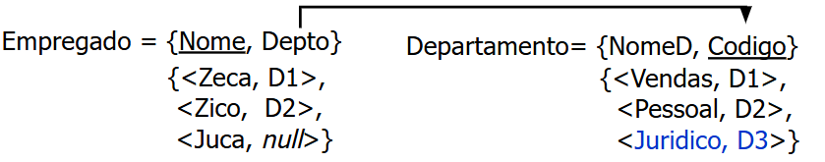
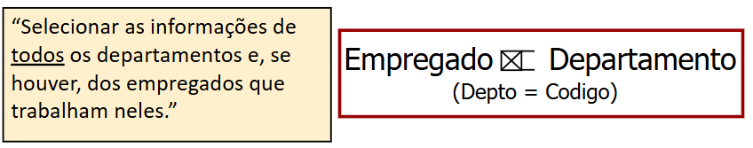
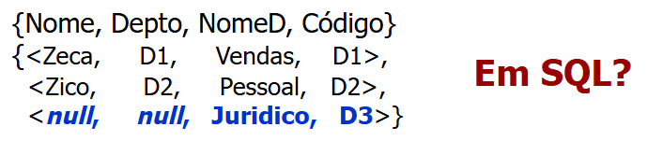
Junções externas

Slide 49
Junções externas
Full Outer Join – R _{(condição de junção)}S
  resultado:
    tuplas que atendem à condição de junção
+
tuplas de R que não têm correspondentes em S
+
tuplas de S que não têm correspondentes em R

Slide 50
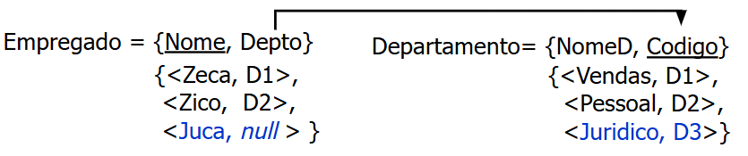
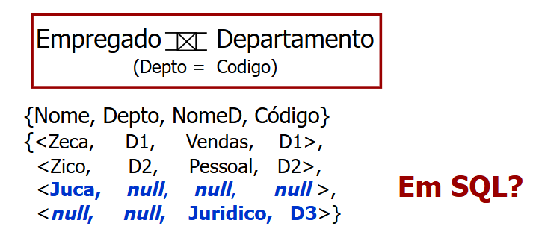
Junções externas

Slide 51
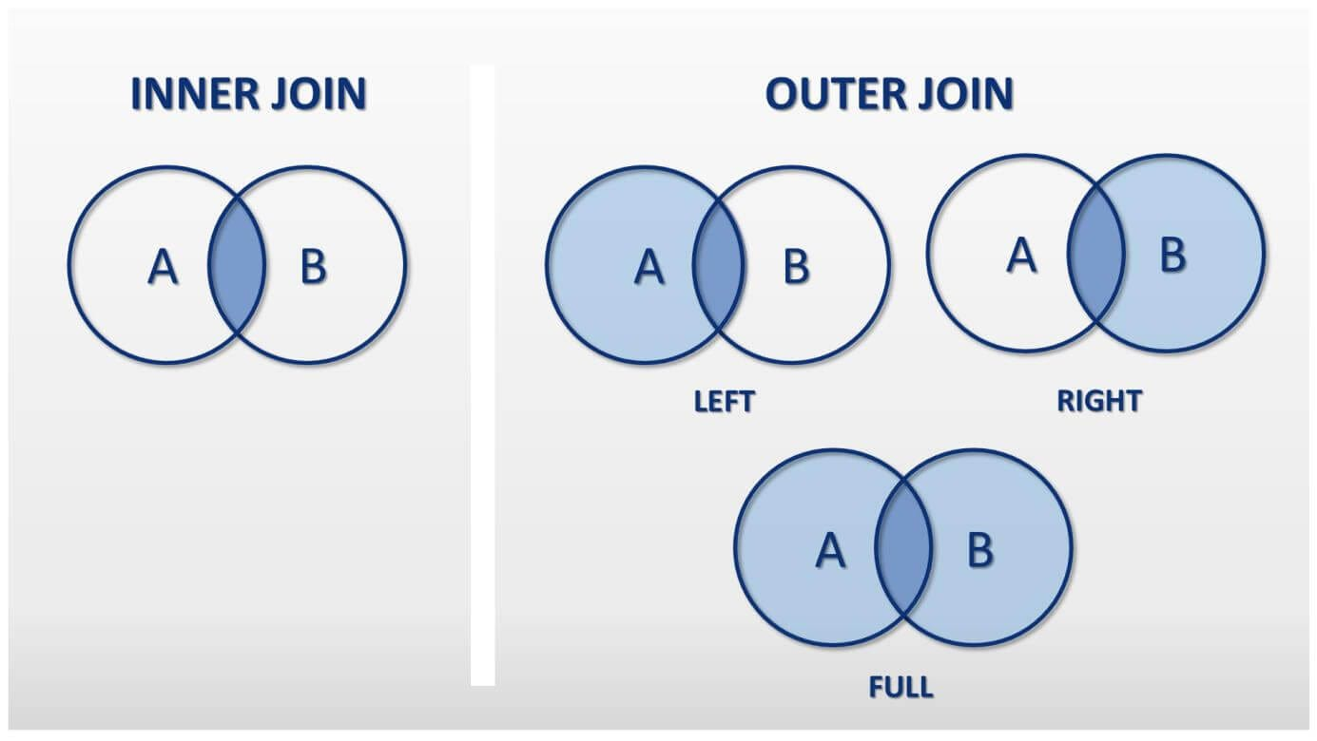
Junções
https://medium.com/@dimuthadithya/inner-join-outer-join-and-full-join-in-sql-using-laravel-67f2a4b36665

Slide 52
Exercício
ALUNO
DISCIPLINA
MATRICULA
RA | nome
1 | Ana
2 | Bruno
3 | Carlos
4 | Daniela
disciplina_id | nome_disciplina
10 | Banco de Dados
20 | Algoritmos
RA | disciplina_id
1 | 10
1 | 20
2 | 10
3 | 20
1) Liste os RA dos alunos matriculados na disciplina de código 10.
2) Projete o nome do aluno, renomeando-o para nome_aluno e atribuindo à variável A
3) Liste os nomes dos alunos e das disciplinas em que estão matriculados.
4) Liste todos os alunos, incluindo aqueles que não estão matriculados, junto com o nome da disciplina (quando existir).
5) Explique a expressão: R ← ρ _{(aluno_nome, disciplina_nome)} (π _{nome, nome_disciplina} (ALUNO ⟕ MATRICULA ⟕ DISCIPLINA))

